Slide 1
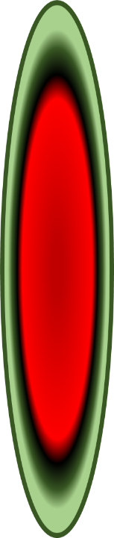
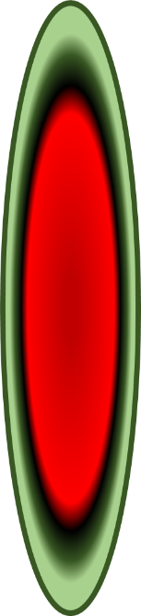
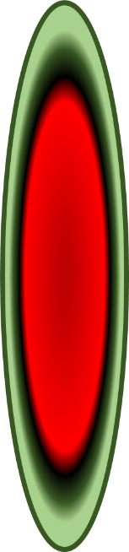
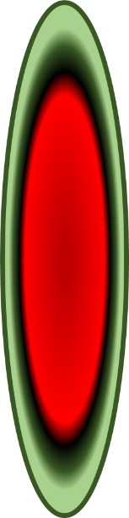
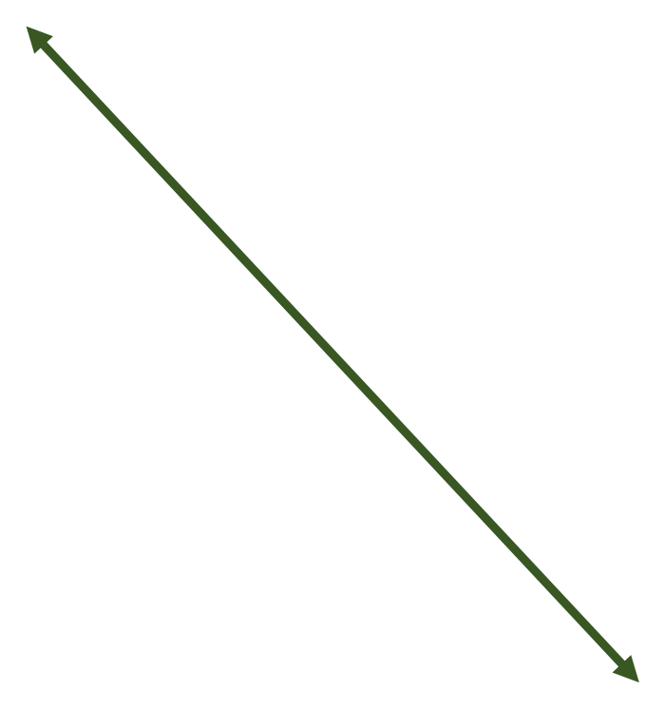

Lande vous présente
N°10

Slide 2
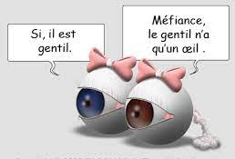
Gentil n’a qu’un oeil

Slide 3
Les personnes qui
sont trop gentilles ne sont pas capables de voir les défauts des autres, elles ne voient que leurs qualités et, ne voyant qu'à moitié, on ne leur attribue
qu'un œil.

Slide 4
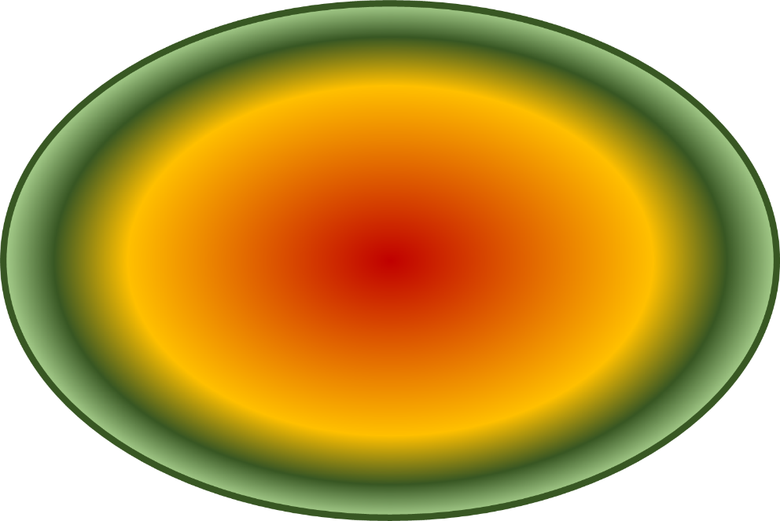
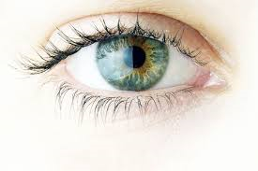

Slide 5
Cette rousse frisée
aux yeux verts ne mérite
plus aucune confiance de ma
part , pour m’avoir floué et
trompé avec ces belles
paroles

Slide 6
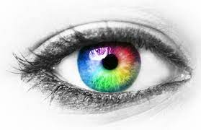

Slide 7
Car face à la
tromperie ces mensonges
cette haine d’en être si imbue
de sa personne aucun respect
de personnes aune bonté que
par des paroles fausses

Slide 8
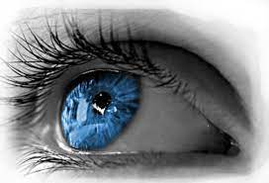

Slide 9
Une personne que
j’évite tout simplement afin
d’éviter tout embrouille qui
arrive vite au grand gallot de
par ces mensonges de
confiance

Slide 10
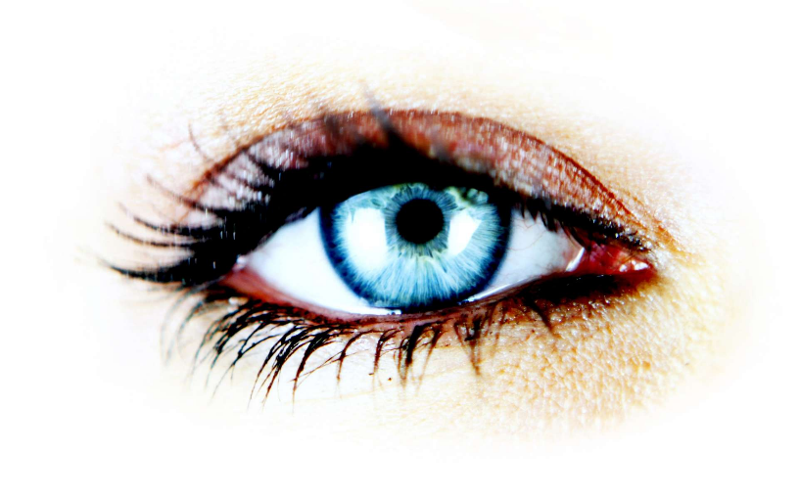

Slide 11
Car après d’avoir
dissout une bonne entente
entr’amis elle n’y met plus un
commentaire , puisque le
résultat est , de ce qu’elle
escomptait

Slide 12
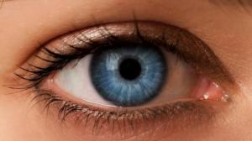

Slide 13


Slide 14
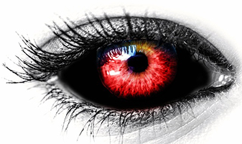

Slide 15
Donc à ne pas
s’y méprendre et d’en dire
oh il est gentil que d’un œil
et de ne pas le croire les
deux yeux en sont bien
ouvert

Slide 16


